Slide 2
在哪里下载PPT?
我的博客空间
  http://yongyu2000.blog.51cto.com [个人]
  http://blogs.technet.com/fyu [公司]

Slide 3
三个要求
头脑清醒
手机静音
填反馈表

Slide 4
机房里的那些事儿
IT基础架构经验谈
MGT100
喻 勇
fyu@microsoft.com
IT市场及架构顾问
微软（中国）有限公司
Notes:
一谈到IT基础架构，人们往往就被错综复杂的各种应用和系统所困扰。本节课程的目的是利用“把复杂问题简单化”的思路，充分结合微软System Center相关产品的最佳实践，从认识误区、核心思路和未来展望这三个方面分别讨论包括目录服务、网络、桌面平台、企业级存储、备份和高可用性、机房管理等IT基础架构和核心应用的管理思路，让您在70分钟内抓住IT架构和管理的核心问题。这是一门门 “老少皆宜”的课程，即能帮助IT新兵掌握要领，少走弯路，高效开展工作；也能协助IT老手思考未来，明辨趋势，制定新战略。

Slide 5
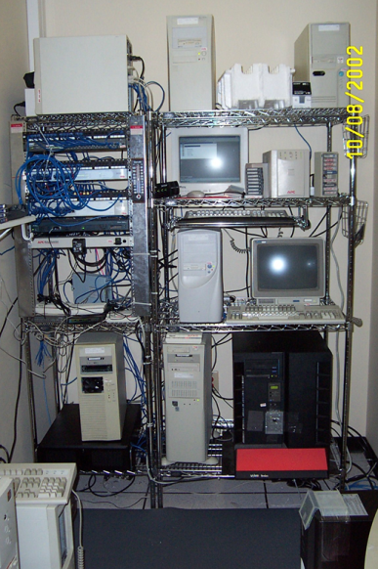

Slide 6
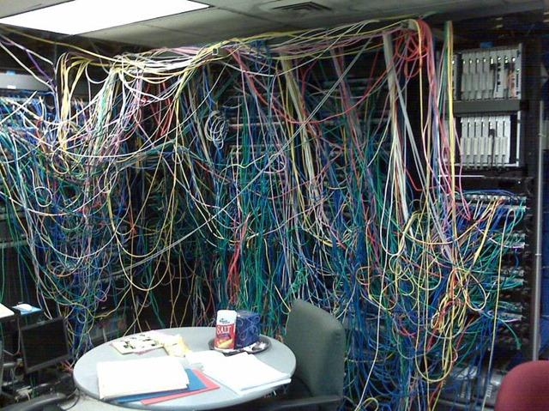

Slide 7
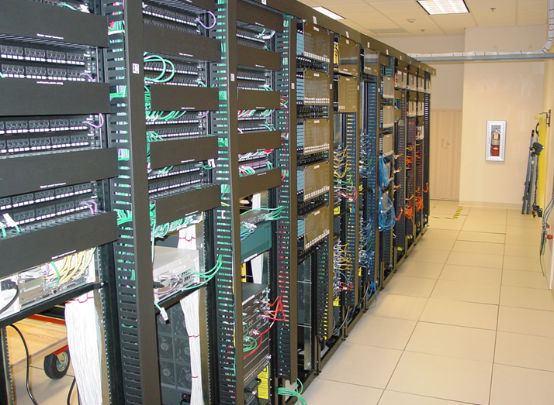

Slide 8


Slide 9






什么是IT基础架构
IT基础架构经验谈
IT基础架构的未来发展趋势

Slide 10


机房里的那些事
控制成本
服务器
各类应用
灵活扩展
网络布线
日常维护
高可用性

Slide 11




机房应用的大致分类
业务层
应用层
基础设施层
Notes:
要复杂问题简单化,首先就需要分门别类,这样才能理清头绪

Slide 12






IT基础架构的核心技术组件
企业级存储
网络
桌面平台
目录服务

Slide 13




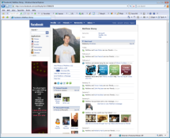
IT基础架构的关键管理模块
机房管理
高可用性
备 份

Slide 14

IT基础架构
网 络

Slide 15
网络
隐蔽工程不可忽视
与机房的其他基础设施协同施工
重视广域网建设，选择长期稳定，一劳永逸的解决办法
速度不是一切
连通性？可访问性？安全性？复杂性？
无线与有线有同等重要的地位
对数据和语音的同步支持，其他可能的应用
趋势：网络边界的模糊化
Notes:
布线是一门学问,隐蔽工程不可忽视
与机房的其他基础设施协同施工
重视广域网建设,选择长期稳定,一劳永逸的解决办法,尽量不要选取’折中’办法
速度不是一切
连通性？可访问性？安全性？复杂性?
网络边界的模糊化,内网外网,防火墙
预见性:对数据和语音的同步支持,其他可能的应用

Slide 16

IT基础架构
目 录 服 务

Slide 17
目录服务
目录服务就是户籍系统，DC就是派出所
规划和设计的第一原则：简单，简单就是美
  逻辑结构的清晰和稳定，OU，子域，域
  谋定而后动，不要三天两头的更改，牵一发而动全身
  需求第一，沟通为重
认证和授权
  解决一个基本问题：我是谁？我能做什么？
权限管理的新发展
  考虑集成多种认证方式，如智能卡、指纹，等等
趋势：身份管理和资源管理的分离，轻耦合的目录服务
Notes:
目录服务,以AD为主,还有其他的产品
简单,简单就是美
目录服务就是户籍系统
DC就是派出所
过于复杂，就增加上层应用的开销、复杂度和出错的可能
如果从北京去上海需要签证？！
逻辑结构的清晰和稳定，OU，子域，
谋定而后动，不要三天两头的更改，牵一发而动全身
认证和授权，解决一个基本问题：我是谁？我能做什么？
权限管理的新发展，考虑集成多种认证方式，如智能卡、指纹，等等

Slide 18
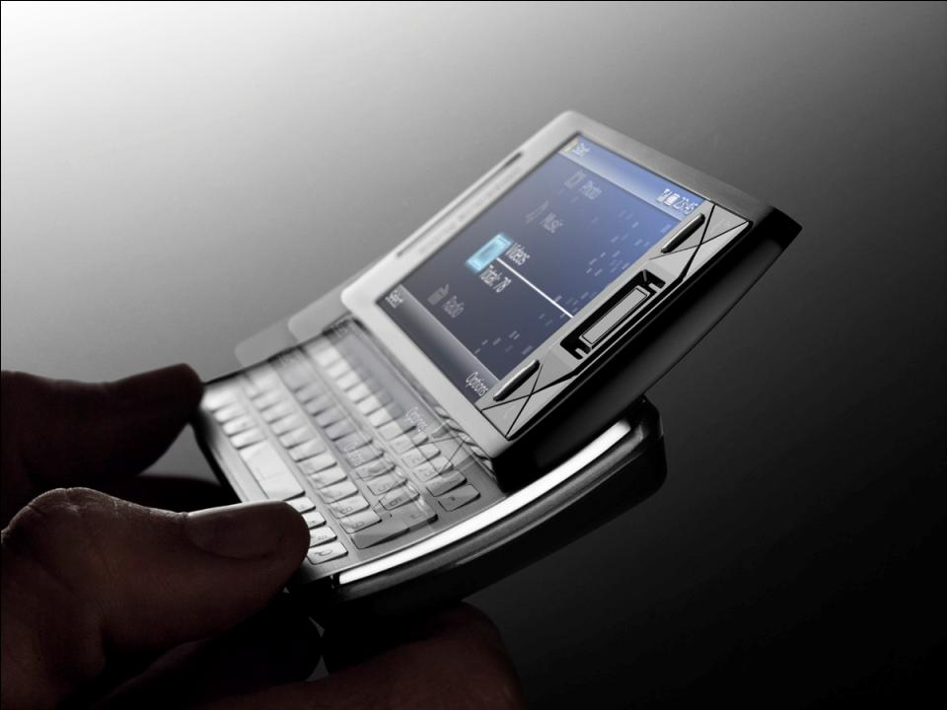
IT基础架构
桌 面 平 台

Slide 19
桌面平台
做IT经理需要向秦始皇学习
  秦始皇的统一哲学：书同文，车同轨
  桌面是IT管理的基本细胞，得桌面者得天下
  桌面平台管理的核心思想是：统一/一致
  统一的好处是政令畅通，方便IT管理和应用项目的实施
桌面管理的新挑战
  需要掌握部署技术
  多种设备的同时管控，手机，上网本
  不加入域的机器越来越多
趋势：统一部署，灵活管控
Notes:
IT管理的基本细胞，得桌面者得天下
桌面平台管理的核心思想是：统一
统一的目的：书同文，车同轨,方便IT管理和应用项目的实施
便于控制和管理
新挑战:
多种设备的同时管控,手机,上网本
不加入域的机器越来越多

Slide 20
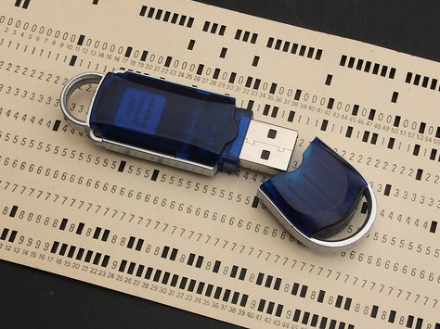
IT基础架构
企 业 级 存 储

Slide 21
企业级存储
存储规划从认识你的数据开始
  数据的总量和类型，变化趋势，备份要求
  考虑长期动态的需求变化
重复数据删除、绿色存储、存储虚拟化
  误区:不求最好，但求最贵
  不要被概念冲昏头脑，需求始终要明确
要在管理工具和流程上下功夫
趋势：从普及到深化和集成应用
Notes:
误区:不求最好，但求最贵
重在管理
选择知名厂商和成熟方案
考虑长期动态的需求变化
要在管理工具和流程上下功夫

Slide 22
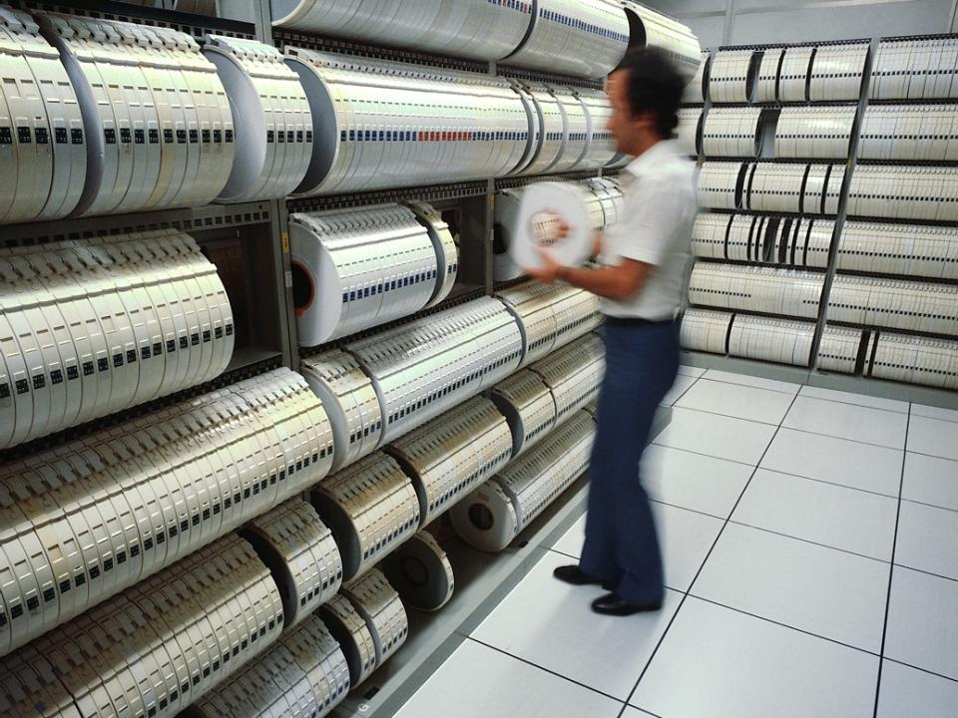
IT基础架构
备 份

Slide 23
备份
备份的目的是什么？
  关键时刻能恢复
一切以恢复为目的
  不同类型应用的恢复要求不同，需要以此为出发点设计备份方案
  流程和管理比技术重要
  应急预案需要经常演练和更新，发现环节中的漏洞
  一定要进行“可恢复性试验”
备份的质量取决于对数据和应用的理解
备份不等于盲目的Copy，学习最佳实践
趋势：备份走向高精尖
Notes:
有关备份的热门话题：
虚拟磁带库（VTL）
持续数据保护（CDP
重复数据删除
引用，由于成本的限制，大多企业都在使用磁带进行数据备份。为缩短备份窗口，通常采用增量备份方式来减少数据量。某大型国企IT部的陈经理告诉记者：“这样的备份方式在进行数据恢复时，需要来回倒带，一遍遍地恢复，速度非常慢。”
备份的目的是恢复
几种备份
长期归档，丢失不宜再次获得，查询机会多
短期保本，可以多次备份，出错时恢复的压力大
文章：http://www.dstfix.cn/article/200809/26-590.html

Slide 24
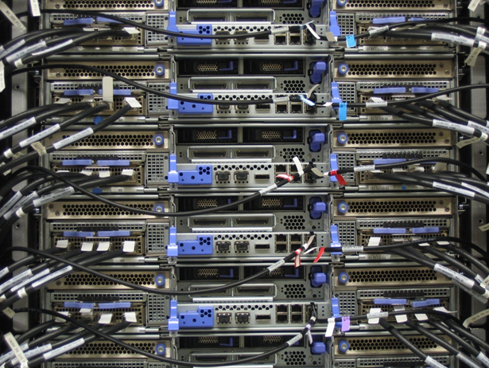
IT基础架构
高 可 用 性

Slide 25
高可用性
木桶原理、墨菲定律和马其诺防线
理性投资、注重回报
  对“单点”故障的理解
分清楚负载均衡和双机热备
机器是靠不住的，关键还是“人”
责任心决定高可用性
趋势：以自动化动态资源池封装企业计算资源（云计算）
Notes:
墨菲定律主要内容是：事情如果有变坏的可能，不管这种可能性有多小，它总会发生。
负载均衡和双机热备
误区：80/20法则，80%的时间花在高可用性技术上，20%的时间花在管理上
正确投资，关注回报
自己统计一下：
xx%的故障可以绕过高可用性的马其诺防线
1-xx%的机会，高可用性配置会在技术上救你
花钱之前,先找到你的短板,很多时候硬件,甚至软件,比人可靠得多
天灾可防,人祸难档
从设计出发，以管理保证
应急预案很重要，应急预案不能停留在纸面上，要经常演练

Slide 26
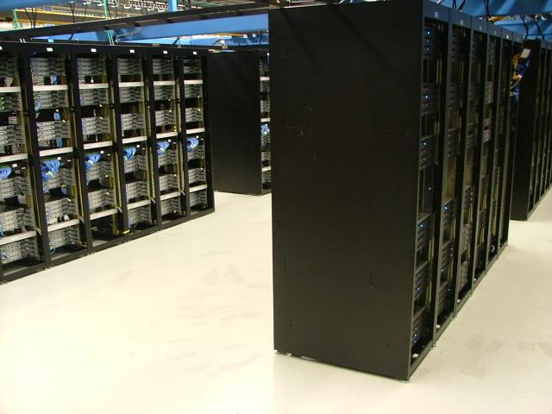
IT基础架构
机 房 管 理

Slide 27
机房管理
可扩展性，标准化很重要
学习最佳实践，世界趋势和先进的方法
请专业的人，做专业的事
  评估现有环境、杜绝制冷错误、严防过度规划
  标准化组件
盖机房容易，管机房难
服务器的型号最好统一，备件
严格区分机房与仓库
情急之下的“跳线”，事后要立刻恢复
趋势：绿色、动态、云中漫步
Notes:
从设计和管理两个方面入手
可扩展性，标准化很重要
学习最佳实践
世界趋势，先进的方法
请专业的人，做专业的事
·评估现有环境 对IT环境现有的能力和限制进行准确的评估是一次成功部署的基础。
·杜绝制冷错误 最佳方法是冷却热空气以及让供电和制冷进行紧密有效结合。
·严防过度规划 合算的解决方案是使用基于机架或行级的设计进行合理规划。
·标准化组件 通过使用标准化设计策略满足需求的不断变化和未来扩展升级的需要。模块化的组件可规范并简化设计，安装以及日常运营。
盖机房容易，管机房难
严格区分机房与仓库
情急之下的“跳线”，事后要立刻恢复，养成习惯

Slide 28

IT基础架构管理的“七宗罪”

Slide 29
IT基础架构管理的“七宗罪”
仓促上马
  开弓没有回头箭，做好充足的准备和学习工作
迂回战术
  对症下药，寻找根源，控制复杂度
因噎废食
  参考业界的“最佳实践”
喜新厌旧
  从需求出发，在创新和稳定之间寻找平衡
Notes:
[仓促上马]
原因：
缺乏技术知识，仓促上马，没有进行足够的分析和学习
解决办法：
兵马未动，粮草先行，做好充足的准备和学习工作
生产系统，必须有相应的技术支持和后台资深工程师
======================================================
[迂回战术]
原因：
采取折衷或者回避的办法解决问题，治标不治本
非技术人员进行盲目指导
成本有限
解决办法：
对症下药，find the root cause
======================================================
[因噎废食]
原因：
不必要的担心
缺乏足够技术知识和技术信心，对可能的问题缺乏正确的判断
解决办法：
相信科学和技术 ☺
进行充分的研究，选择合适的解决方案
别人也会遇到一样的问题，参考业界的“最佳实践”
======================================================
[喜新厌旧]
原因：
喜新厌旧，人之本性也。。。
解决办法：
最新的不一定是最好的
首要考虑的是满足企业的需求
IT架构必须保持一定的稳定
建立完善的变更管理体系
======================================================

Slide 30
IT基础架构管理的“七宗罪”
多快好省
  一分钱、一分货
虎头蛇尾
  寻找科学的管理方法论来指导IT系统的运营
政绩工程
  以可持续发展为决策基础
Notes:
[多快好省]
原因：
财力、物力、人力的局限性
解决办法：
让马儿跑得快，又不让马儿吃草是不符合自然规律的
IT服务级别是和投入的成本成正比的
外包一些列无法在内部运营的IT服务已经低成本、提高服务级别
======================================================
[虎头蛇尾]
原因：
缺乏IT运营管理的流程
没有建立性质有效的文档、流程和知识库
频繁的人员流动
政绩工程
解决办法：
用ITIL、MOF中的方法论来指导IT系统的运营
======================================================
[政绩工程]
原因：
各种非技术原因
利益的诱惑
来自企业高层的压力
解决办法：
如果不能避免，尽量考虑以后的维护和升级成本，建立可持续发展的基础
动之以情，晓之以理。让你的老板打消做政绩工程的念头(本人对由此引起的后果不负责任)
高层必须理解IT, CIO有责任向管理层阐述IT管理与业务发展的联系
======================================================

Slide 31

IT经理的十个锦囊

Slide 32
IT经理的十个锦囊
获得尊敬：提高IT在公司的地位
攻心为上：开展用户计算机培训和教育
学会营销：推动新产品的部署
有的放矢：计算IT的投资回报
粮草先行：供应商管理
高瞻远瞩：开展战略性IT规划
创造价值：省钱不是你的任务
处变不惊：危机公关的能力
精兵强将：培养高执行力团队
美好愿景：激励你的下属
Notes:
1、提高IT在公司的地位
2、推动新产品的部署
3、开展用户教育
4、计算IT的投资回报
5、开展战略性IT规划
6、省钱不是你的任务，要学会创造价值
7、危机公关的能力
8、供应商管理
9、激励你的下属
10、培养高效团队

Slide 33






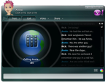
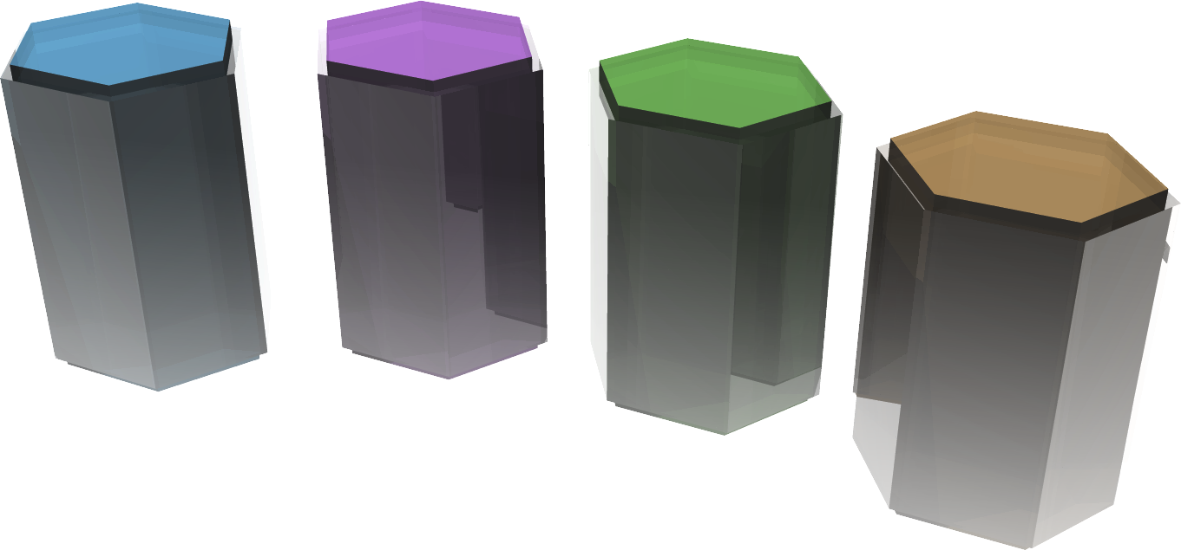
IT基础架构的未来展望
以服务为导向Service Enabled
以数据为驱动Data Driven
自动化Automated
  虚拟化Virtualized
Notes:
IT基础架构的未来展望
四大发展方向
虚拟化，Virtualized
自动化，Automated
以服务为导向，Service Enabled
以数据为驱动，Data Driven

Slide 34












工欲善其事，必先利其器
Orchestrate People, Process &Technology
Assess Inventory & Compatibility
Deploy OS & Applications
Backup, Repair
& Restore
Manage User Access
Monitor Performance & Configuration

Slide 35
参考资源
Infrastructure Planning and Design
  http://technet.microsoft.com/en-us/library/cc196387.aspx
MOF运维模型
  http://technet.microsoft.com/en-us/library/cc506049.aspx
System Center产品家族
  http://www.microsoft.com/china/systemcenter/

Slide 36
下午13:00
分会场三
WCI308 Windows 7的Native VHD Boot功能

Slide 37
有问必答

Slide 38
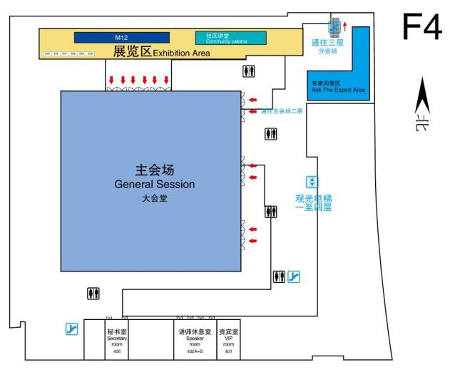
专家问答区 (F4)
本课程结束后，我将在接下来的70分钟内于4层专家问答区与您交流答疑

Slide 40
部分图片及素材来自互联网，无法逐一注明出处，在此一并致谢！

